Slide 1

2021
PROGRAM REPORT
耗子配送
-校园快递代取小程序
团队成员：牛广宇 崔琪 滕常元烺 李嘉璇
2021.1.16 答辩人：牛广宇

Slide 2

选题背景
1
项目设计
2
目
录
竞品分析
3
CONTENTS
制作方案
4
成果展示
5
学习体会
6

Slide 3

选题背景
1

Slide 4

痛点分析
场景描述：
快递已到附近驿站，但是驿站离办公室/教室距离较远，不方便去拿。

Slide 5

痛点分析
场景描述：
为人内向，不善交际，但是又希望找个刚好在驿站并且顺路的人帮忙带一下。

Slide 6

痛点分析
痛点描述
校园快递“最后一公里”难以送达
功能描述
校园快递代取抢单系统
类似淘宝商品一样的订单
让快递搭上顺风车
订单的价格，取决于订单的价值和重量

Slide 7

市场背景
市场分析
1. 日吞吐量：5000件/天. 5%-10%代取
2. 代取价格：3-20元
3. 代取方式：微信群

Slide 8
项目设计
2

Slide 9


项目设计
目标客户：
校园中没空或懒得亲自拿快递的老师和学生

Slide 10

项目设计
产品核心功能：
1. 快递订单发布
2. 接取订单
3. 订单状态的更新

Slide 11
项目分工
牛广宇+崔琪
页面设计
崔琪
牛广宇
前端代码编写
(CSS + XML)
前端代码编写
(JavaScript)
滕常元烺
李嘉璇
数据库存储及测试
PHP连接数据库

Slide 12



前端页面设计
微信小程序前端设计开发：搭建项目结构，视图层渲染和逻辑层数据交互等部分
javescript进行逻辑交互，通过编写 JS 脚本文件来处理用户的操作
Wxml:显示小程序具体的功能
Wxss:优化小程序的外观
难点:实现小程序页面之间数据的交互
解决方法：1.读写小程序内部缓存 2.调用微信页面跳转接口
感悟：方法有很多种，只有实践过才能有收获

Slide 13



PHP连接数据库
PHP在这个项目中的主要是响应前端请求以及连接后端数据库中的数据，小程序中查询订单信息，发布订单，记录个人用户信息等功能，都是通过PHP的连接实现的。
在编写代码的时候，我认识到框架的选择以及环境的搭建必须符合高度的规范才能准确地实现功能。
难点：前后端数据的交互
解决方法：1.调用符合开发文档的语句。2、准确使用调试工具

Slide 14
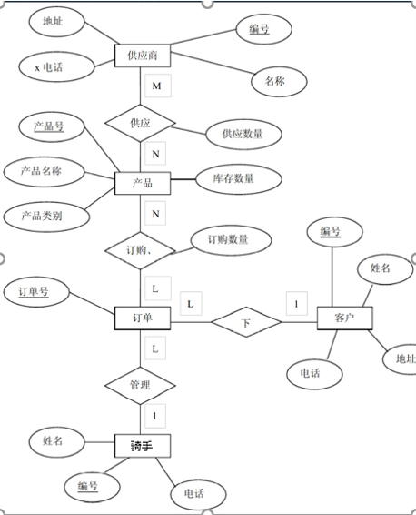
数据库存储及测试
需求分析得出所需要保存的数据，形成数据字典。通过E-R图进行
数据项提取和筛选，从而设计关系型数据库。
静态：设计表、关联，避免数据冗余，方便后期查询和维护。
动态：提供关键属性给前端连接接口，便于前端的增删改查请求。
难点：合理设计表结构，简化前后端的连接操作。

Slide 15
项目流程
界面美工设计
DEMO调试
小程序框架开发
利用美工软件先实现软件界面的设计优化
完成DEMO后进行Debug调试
搭建软件大体框架及功能界面
技术知识学习
主要核心功能实现
数据库实现
成员学习前后端基础知识
快递订单发布和管理
骑手接单
测试数据库性能
3-4周
5-6周
第6周
6-8周
第9周
第1周
未完待续

Slide 16
竞品分析
3

Slide 17


竞品分析
竞品 | 快递代取微信群 | 零点校园快递代取
核心功能 | 微信交流，互助代取快递 | 软件发单，专职骑士代取
价格 | 中小件4元、中件5元、中大件6元，大件7至10元 | 行李箱8元、大件4元、中件3元、小件2元
日活量 | 200人微信群 25人/日 | 300人/日
优点 | 方便，快速，简单易上手 | 专业系统和软件，提高下单率
缺点 | 信息安全难以得到保障，信息交流容易混乱 | 功能有些赘余，不是专注于代取快递。

Slide 18
制作方案
4

Slide 19

制作方案
微信开发者工具
JavaScript
使用 JavaScript 语言来实现逻辑层结构。包括用户操作的处理，系统 API 的调用等。
JSON
PHP+数据库
使用 JSON 技术来表现应用的配置信息。包含应用的基本信息，页面配置和路由，应用全体的信息等
微信小程序
利用PHP语言连接数据库，存储用户订单信息
CSS+XML
DEMO调试
使用经过定制 CSS+XML 技术来实现视图层的描述。
调试功能实现

Slide 20
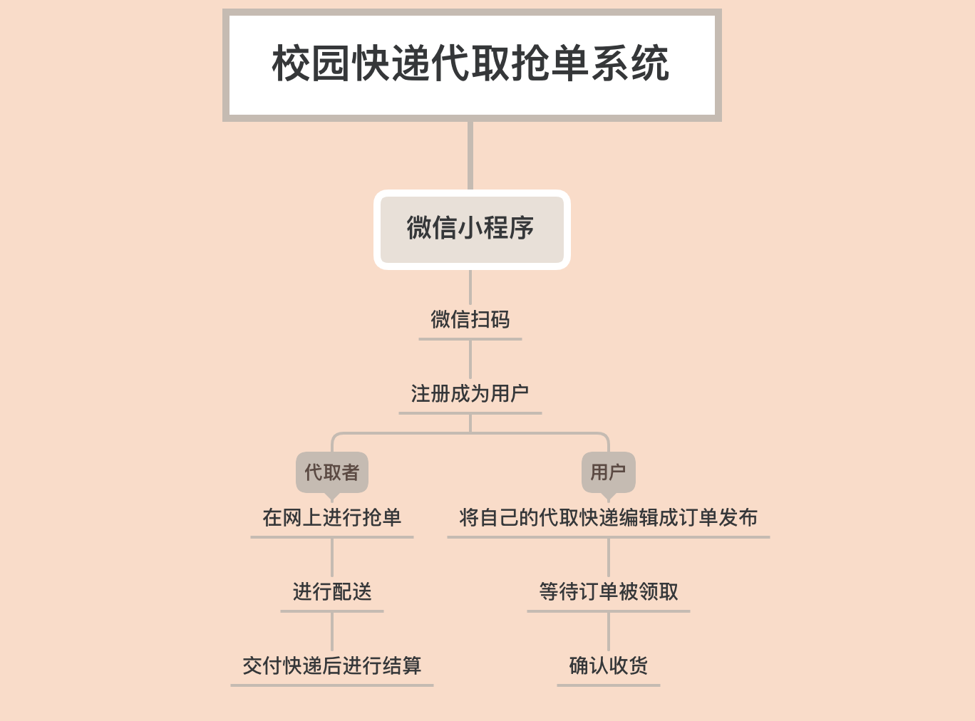
流程图

Slide 21
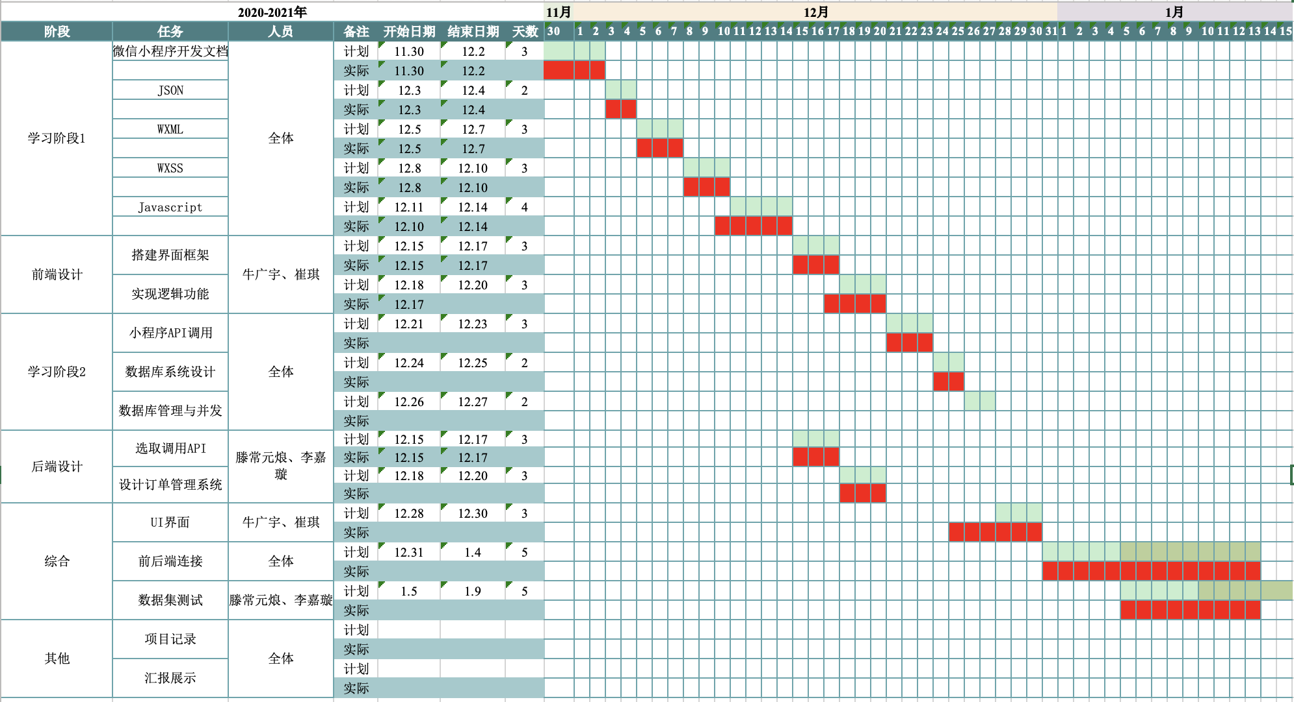
甘特图

Slide 22
关键数据来源及获取方式
用户信息
订单发布
开放注册界面，由用户自己注册，提交信息。
由用户自行填写订单信息并发布
接单系统
订单管理
在订单广场进行接单，配送，送达后调用收款码付款。
利用数据库+PHPStudy，实现订单的管理。

Slide 23
成果展示
5

Slide 24
点我进行演示

Slide 25
学习体会
6

Slide 26
坎坷曲折
Easy -> confused -> stepbystep

Slide 27
您的快递搭上顺风车了么？

Slide 28
2021
THANKS FOR LISTENING
非常感谢您的聆听

